Slide 1



TIẾNG VIỆT 1

Slide 2


BÀI
ÔN TẬP
VÀ KỂ CHUYỆN
10
Đọc
1
ơ
ơ
ô
ơ
ô
o
ô
o
o
d
d
d
d
đ
đ
đ
đ

Slide 3
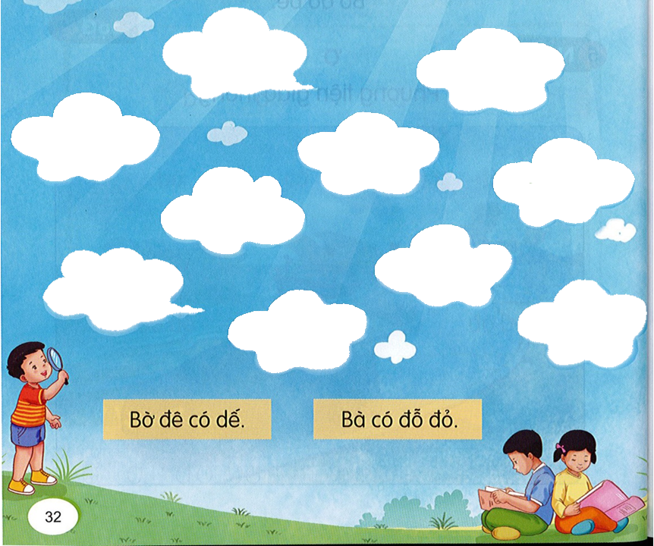




7
3
đỡ bà
1
5
cá cờ
10
bờ đê
4
cờ đỏ
6
2
bó cỏ
9
8
dỗ bé
đỗ đỏ
11
13
Bờ đê có dế.
12
Bờ đê có dế.
Notes:
HS thích chọn số nào thì chọn số đó nhé! GV nhớ chuẩn bị kẹo hoặc quà.

Slide 4



Thư giãn nào!

Slide 5
Viết
2
đỗ đỏ

Slide 6



đỗ đỏ

Slide 7
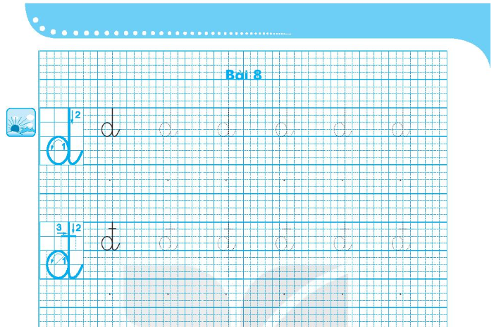
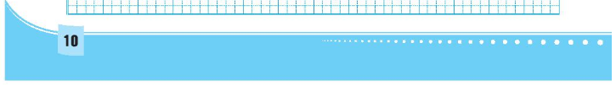
Viết vở
3

Slide 8

4
Kể chuyện

Slide 9
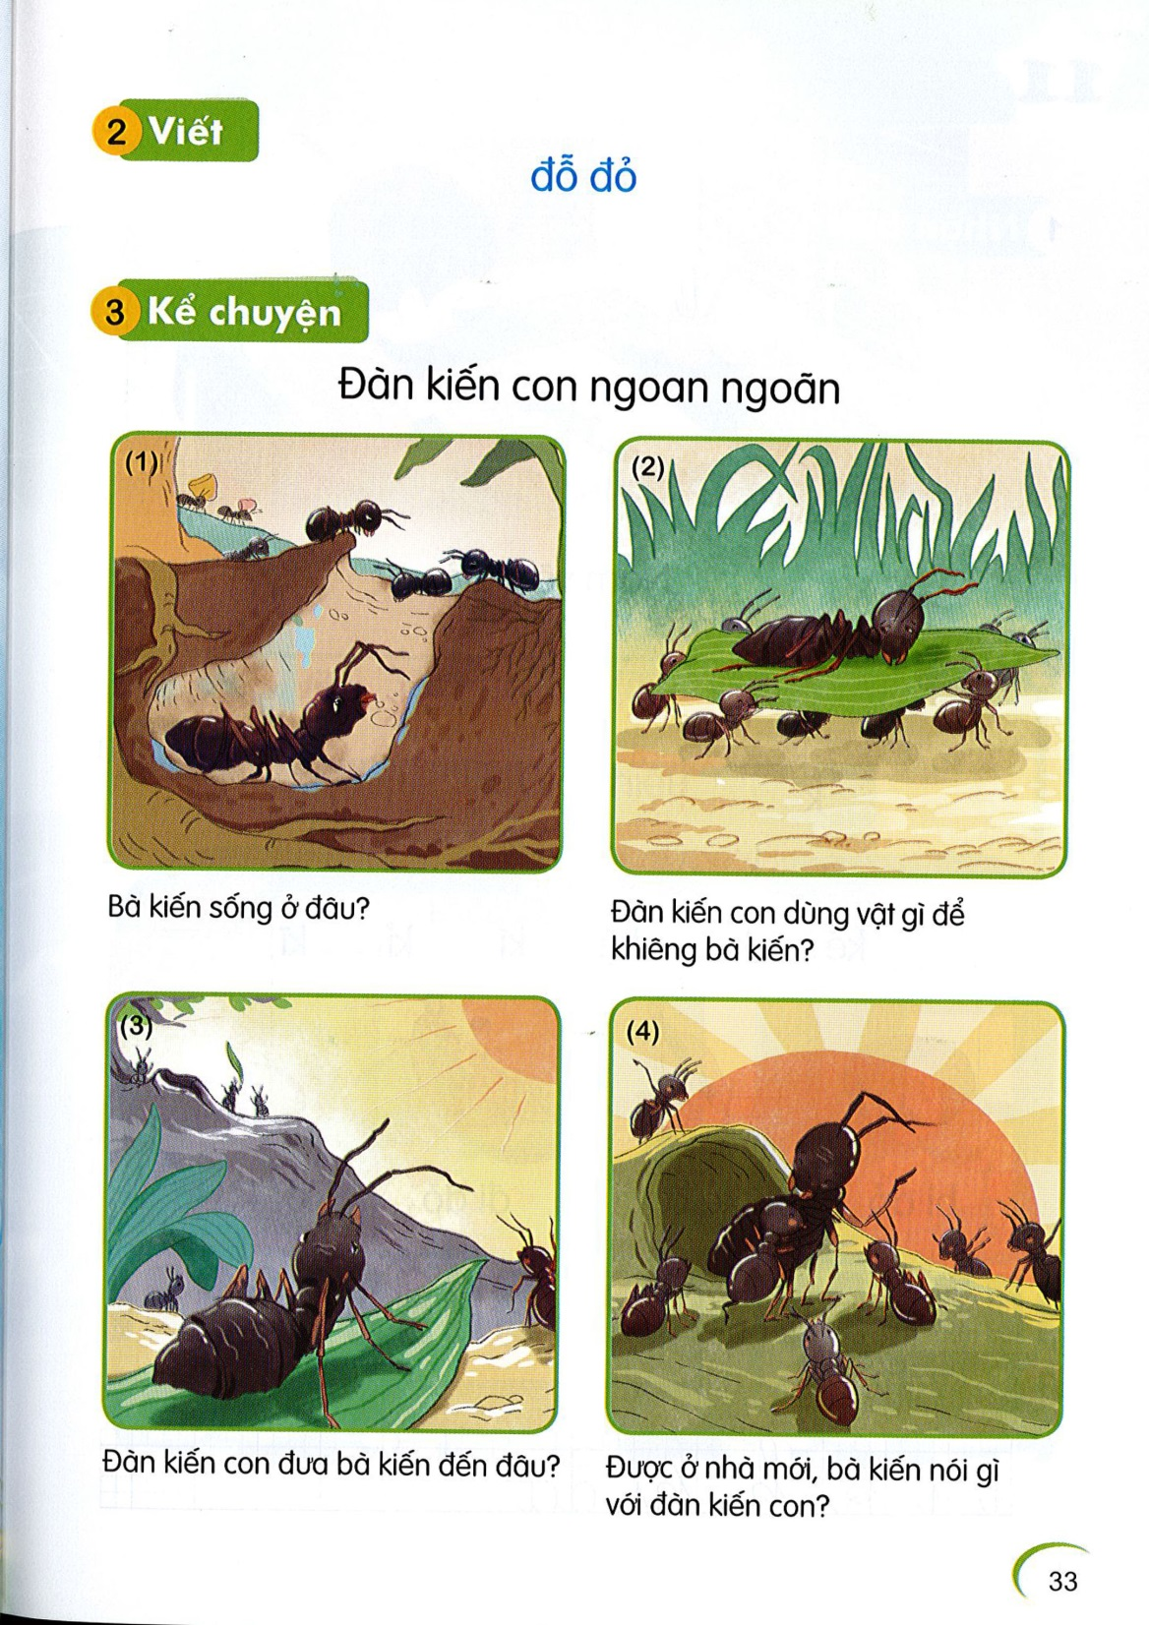
Đàn kiến con ngoan ngoãn

Slide 13


Slide 14


Slide 15
Dặn dò

Slide 16

Người soạn : Phan Thị Linh
Năm sinh : 1990
Đơn vị công tác : Trường TH và THCS FPT
LH : 0916.604.268
Thân chào Quý Thầy Cô!
Rất mong nhận được phản hồi và góp ý từ Quý Thầy Cô để bộ giáo án ppt được hoàn thiện hơn.
Mọi thông tin phản hồi mong được QTC gửi về:
+ Zalo: 0916.604.268
+ Facebook cá nhân: https://www.facebook.com/nhilinh.phan/
+ Nhóm chia sẻ tài liệu: https://www.facebook.com/groups/443096903751589

